Slide 1

Lukas Wassermann

Slide 2
Modest Oda?
Elektronischer Indiepop
Mein musikalisches Alter Ego
Ursprünglich Recording-Projekt
Mittlerweile live mit Band

Slide 3
Hörbeispiel
https://www.youtube.com/watch?v=us2R2rOcHjM

Slide 4
Diskografie
2020 Different Paloma Siena | 2021 Come Home Real Only Water
2022 Self-Destruction San Francisco Stardust Is It Really so Hard? | 2023 New Heart Until We Leave

Slide 5
Meilensteine
Während Lehrgangslaufzeit:
  2 Releases (Singles)
  Radio-Airplay in 4 Ländern (DE, AT, I, LUX)
  Konzerte in 2 Ländern (DE, AT)

Slide 6
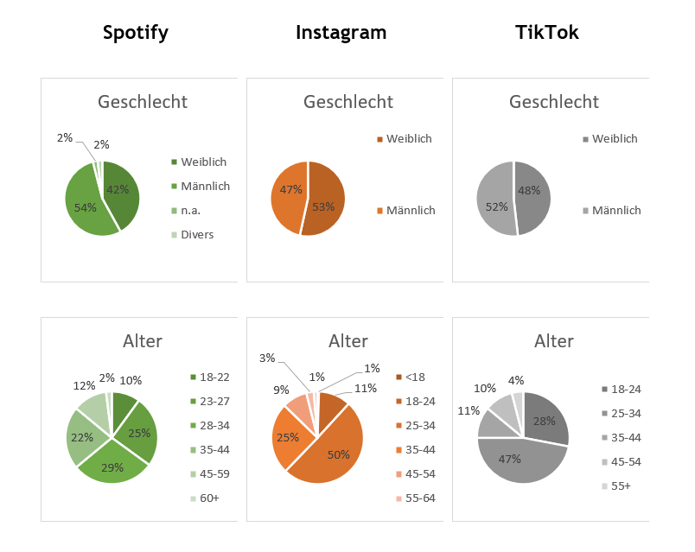
Marketingplan - Zielgruppe

Slide 7
Marketingplan – BCG Matrix
Question Mark
  Recording-Projekt
  Einführung während Start Pandemie

Slide 8
Marketingplan – SWOT Analyse
Strengths
  Live-Umsetzung Solo, Duo, Trio und volle Band
  Fast ausschließlich DIY
  Netzwerk durch vorherige Musikprojekte
  Live-Band spielt aus Begeisterung
  Juristisches Know-How

Slide 9
Marketingplan – SWOT Analyse
Opportunities
  Konstant wachsende Fanbase
  Konzertmöglichkeiten durch Netzwerk
  Konstant wachsendes Netzwerk
  Neue Hörer*innen durch Kollaborationen

Slide 10
Marketingplan – SWOT Analyse
Weaknesses
  Fast ausschließlich DIY
  Unterschiedliche Homebases

Slide 11
Marketingplan – SWOT Analyse
Threats
  Skalierungsproblematik?
  Live-Band keine hauptberuflichen Musiker*innen

Slide 12
Marketingplan - USP
Vocals
Emotionale Intensität der Live-Performance
Unterschiedliche Besetzungen
Live =/= Studioaufnahme

Slide 13
„(Gute) Musik alleine ist nicht genug.“
- Christoph Gruber

Slide 14
Rückblick
Learning:
  Story(!) = Authentizität = Added Value?

Slide 15
Danke! ☺

